Slide 1

Báo cáo vấn đề tiếp cận thực dụng để mở rộng bảo mật đám mây

Slide 2
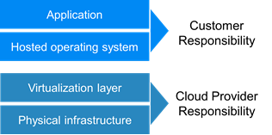
Chia sẻ trách nhiệm

Slide 3
The Model
Facilities
Physical infrastructure
Network infrastructure
Virtualization layer
Your Cloud Provider
The operating system
Any applications
Your data
You

Slide 4

Trust but veryfi

Slide 5
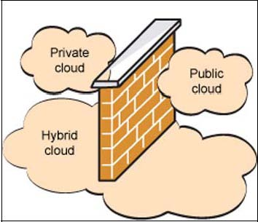
The Wall

Slide 6

Management

Slide 7

Faster and Stronger

Slide 8

Good bye

